Slide 1

IZAZOVI U PROCJENI SEIZMIČKOG RIZIKA U HRVATSKOJ
HRVATSKA KOMORA INŽENJERA GRAĐEVINARSTVA
Dani Hrvatske komore inženjera građevinarstva Opatija, 2019.
Josip Atalić, Marta Šavor Novak, Mario Uroš, Snježan Prevolnik, Damir Lazarević, Sanja Hak
Josip Atalić, Marta Šavor Novak, Mario Uroš, Damir Lazarević, dipl.ing.građ., Sveučilište u Zagrebu, Građevinski fakultet, Zagreb
Snježan Prevolnik, dipl.ing.fizike, Sveučilište u Zagrebu, Prirodoslovno-matematički fakultet, Zagreb
Sanja Hak, dipl.ing.građ., Basler & Hofmann AG, Zürich, Švicarska
Notes:
1

Slide 2
TKO SMO MI ???
istraživački tim na Građevinskom fakultetu u Zagrebu:
(dinamika konstrukcija, projektiranje konstrukcija, rizici od potresa, ispitivanja konstrukcija itd.)
istraživački tim na Prirodoslovno-matematičkom fakultetu u Zagrebu:
(proučavanje potresa, seizmičnosti, strukture Zemlje, makroseizmologija, inženjerska seizmologija, procjena seizmičkog hazarda itd
  Joško Krolo
  Domagoj Damjanović
  Zvonko Sigmund
  Janko Košćak
  Ivan Duvnjak
  Marko Bartolac
  ...
  Ivan Dokoza
  Filip Prekupec
  ...
  Snježan Prevolnik
  Marijan Herak
  Iva Dasović
  Tomislav Fiket
  Ines Ivančić
  Krešimir Kuk
  Snježana Markušić
  Marija Mustać
  Ivica Sović
  Josip Stipčević
  Danijel Štih
  ...
  Mario Uroš
  Marta Šavor Novak
  Josip Atalić
  Josip Dvornik
  Milutin Anđelić
  Damir Lazarević
  Sanja Hak
  Nenad Bijelić
  Luka Korlaet

Slide 3

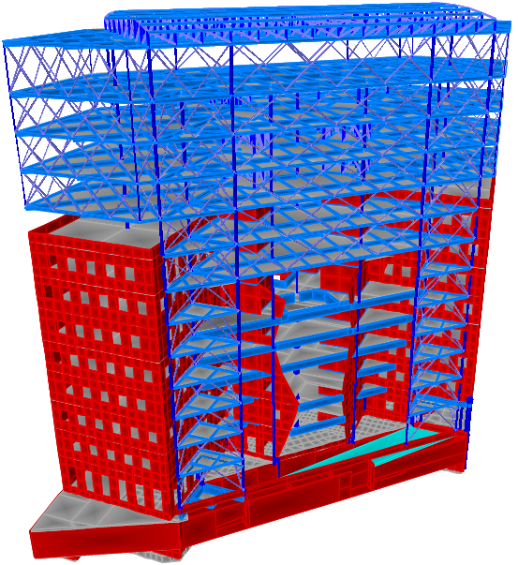
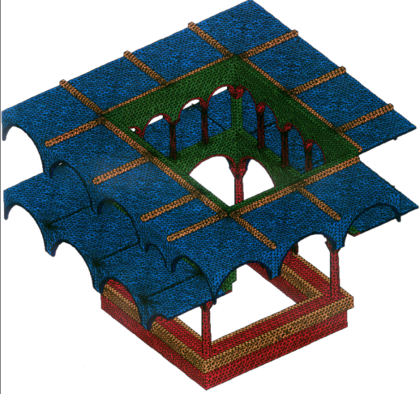
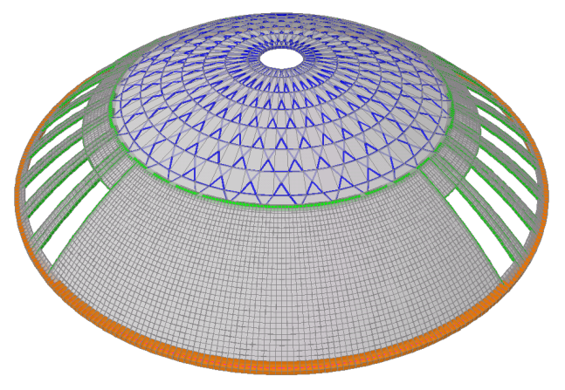
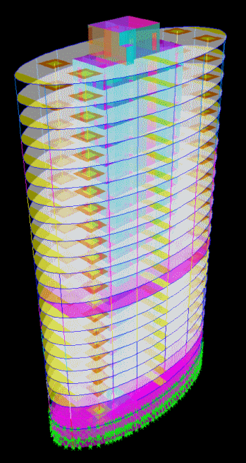
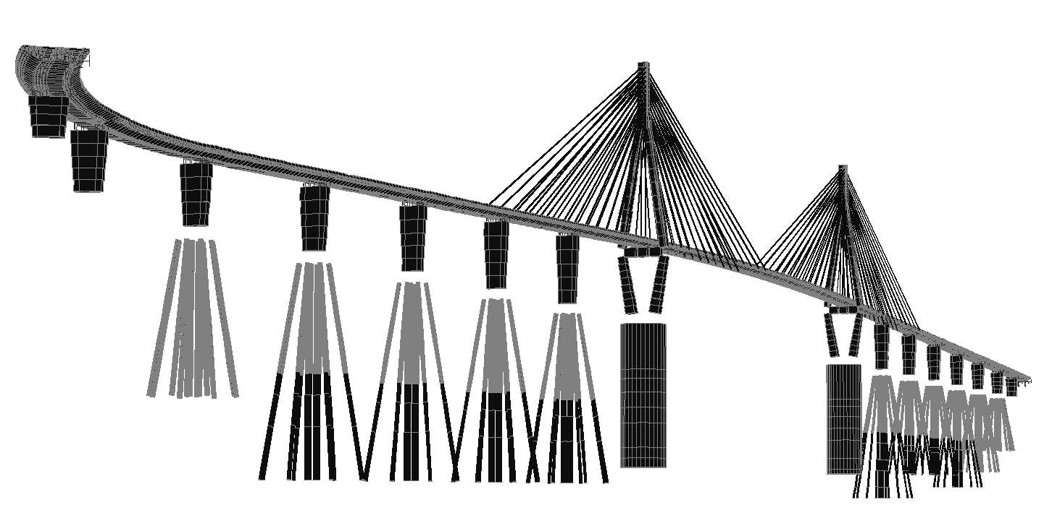
???
procjena rizika od potresa

Slide 4
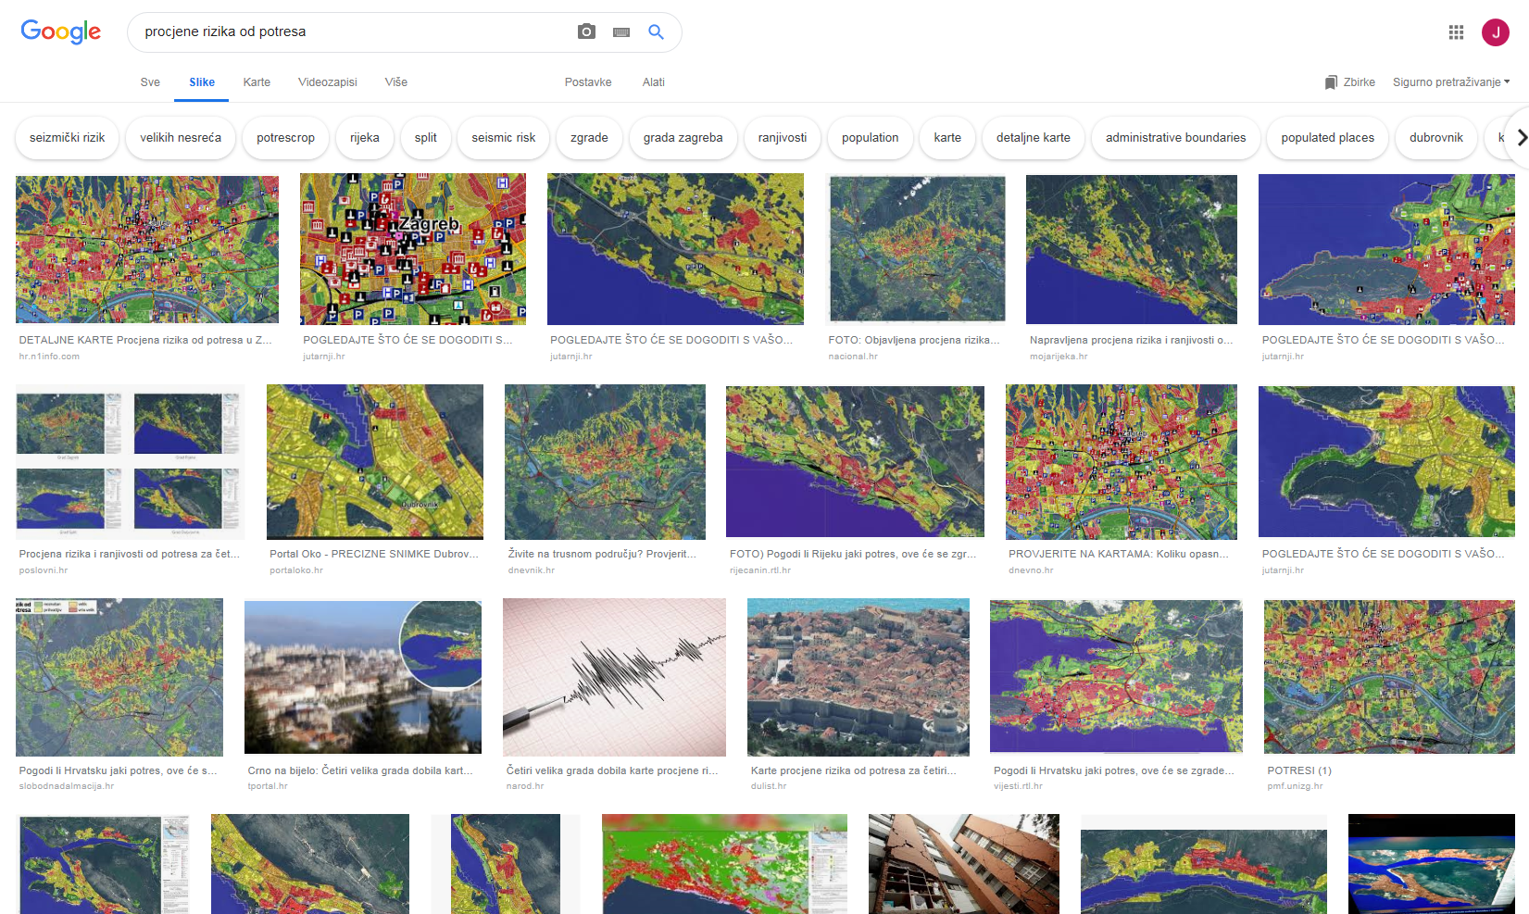
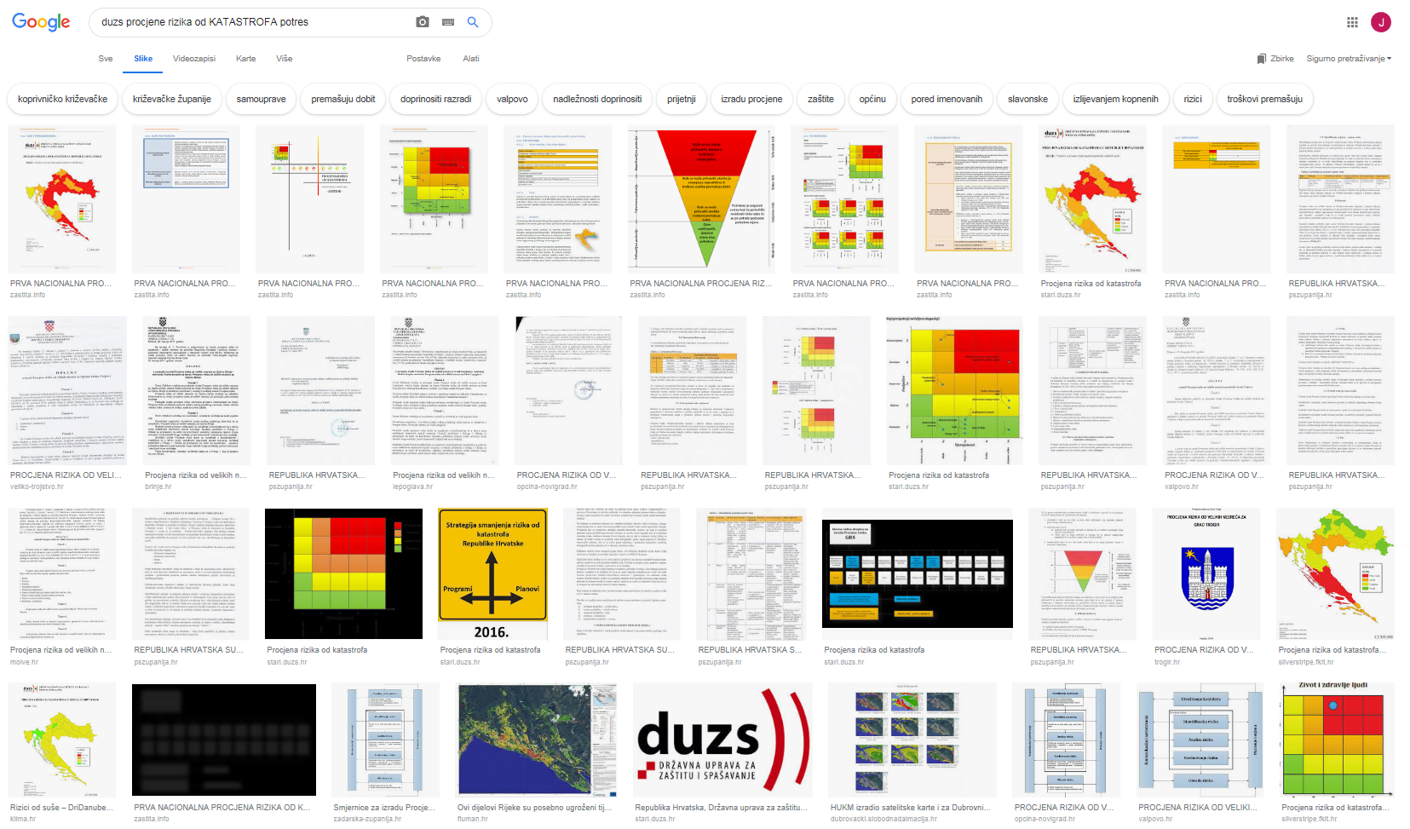
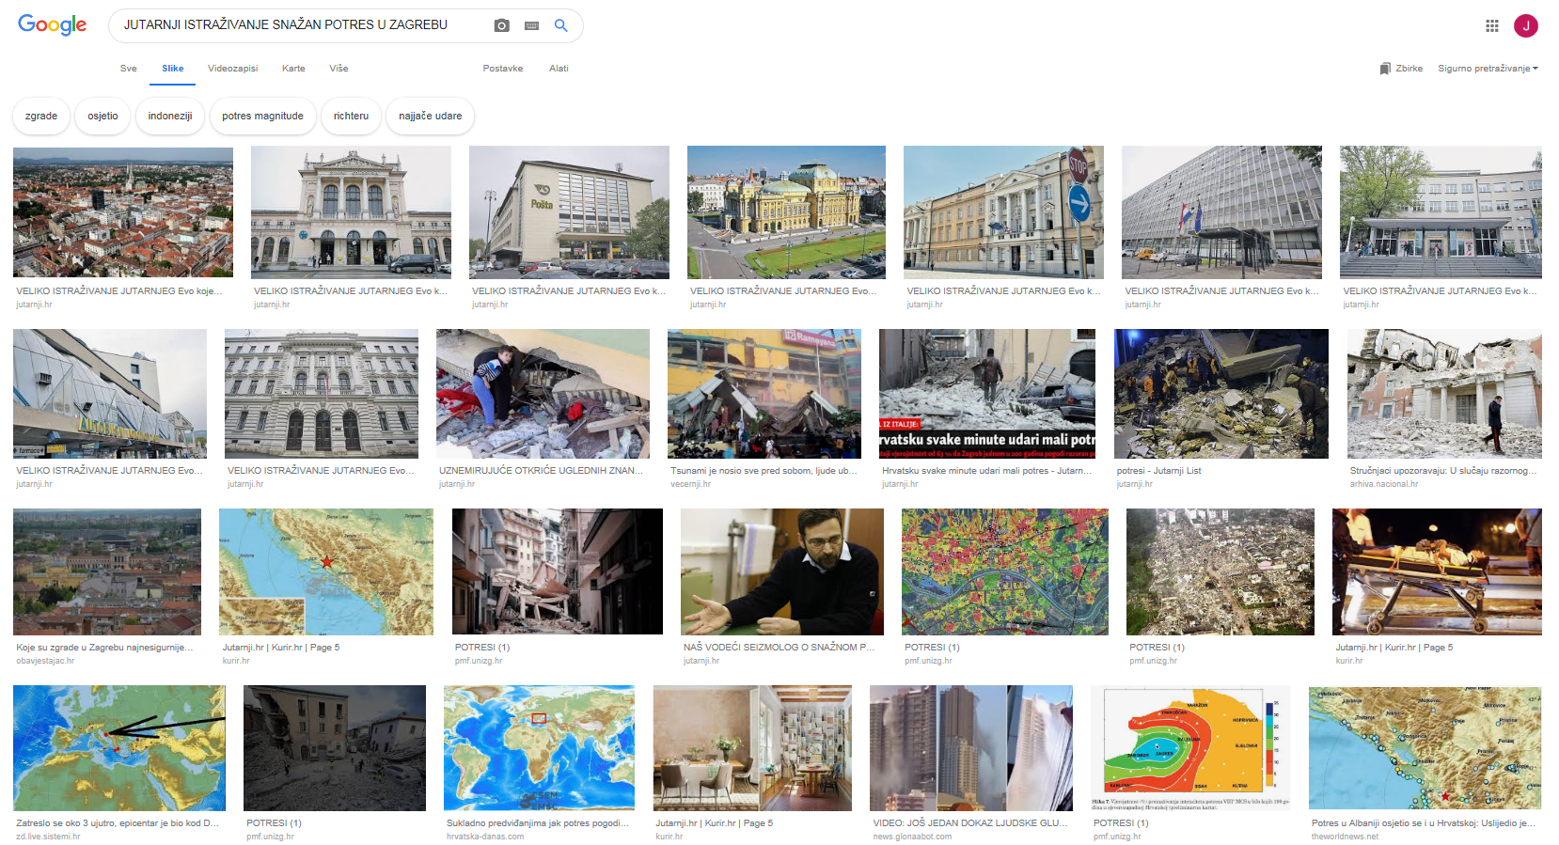
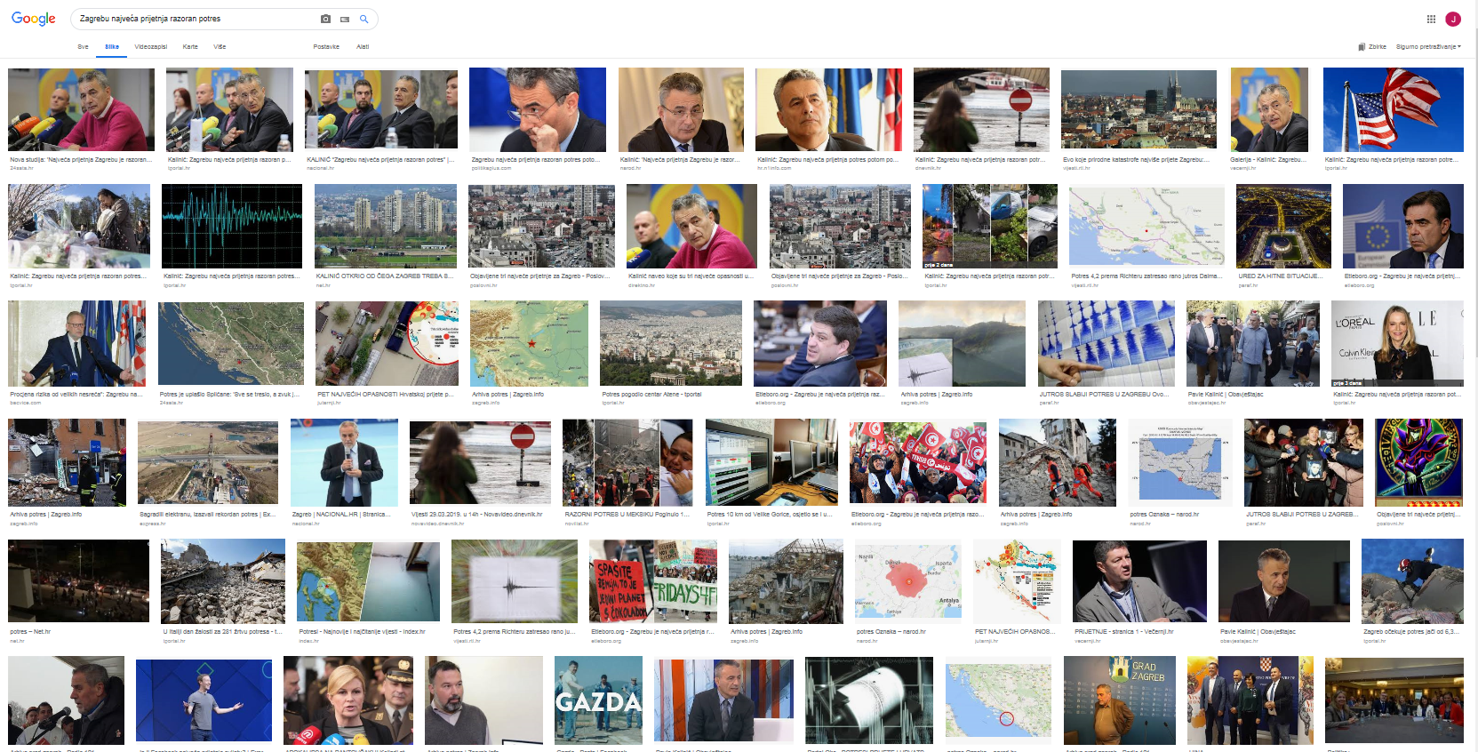
PROCJENE RIZIKA OD POTRESA
različite procjene rizika
različite karte rizika
različiti stručnjaci
...
’’bombastični naslovi’’
POUZDANOST PROCJENA ???
(županija, gradova, pojedinačne građevine)

Slide 5

PROCJENE RIZIKA OD POTRESA
’’tablice’’
sistematizacija
...

Slide 6
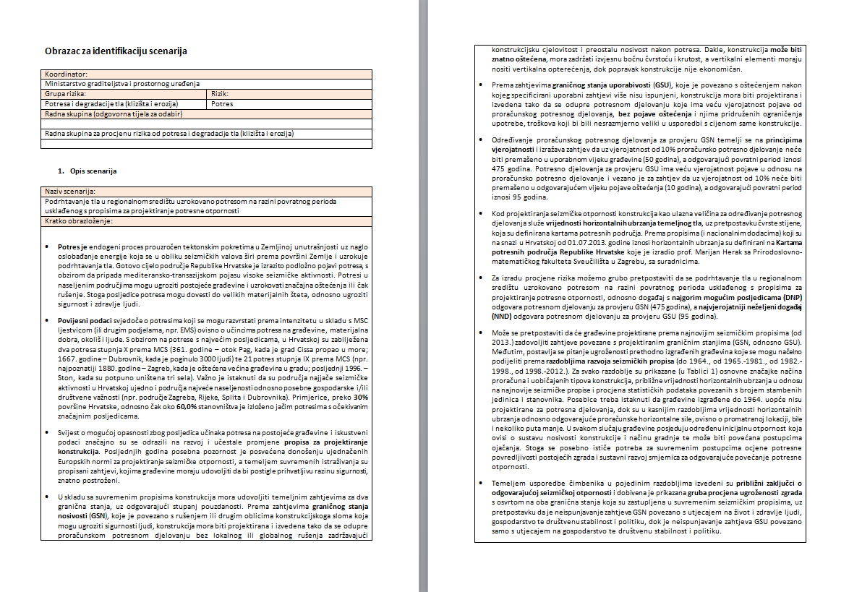
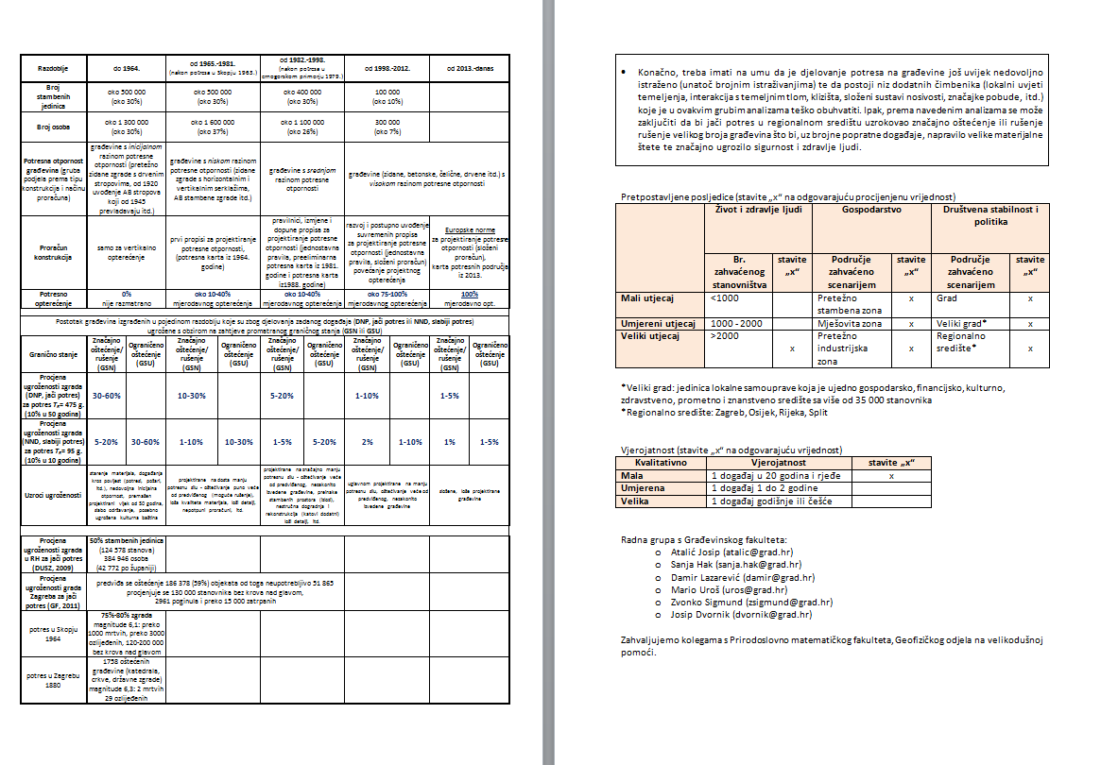
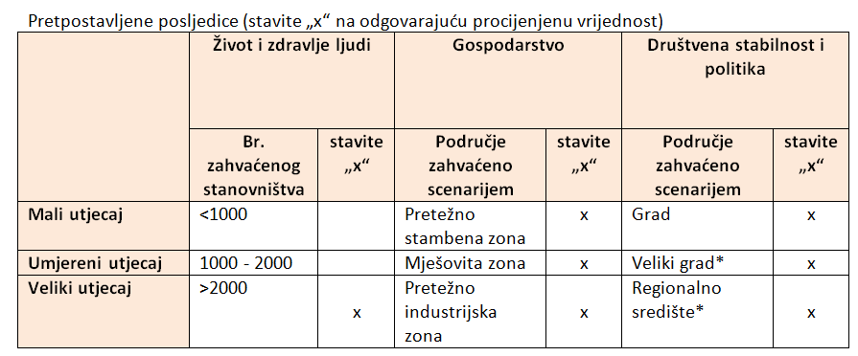
Identifikacija rizika
po razdobljima izgradnje i promjene propisa
malo povijesti
seizmički hazard
’’najveći’’
(strategija?)
... svijest ???
(postoji li?)
neprihvatkljiv rizik !!!

Slide 7
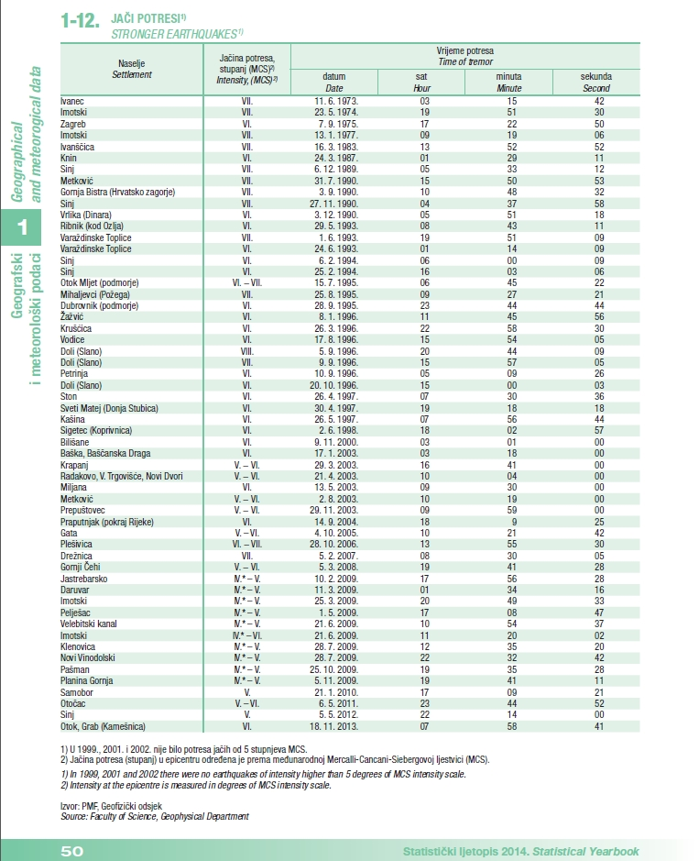
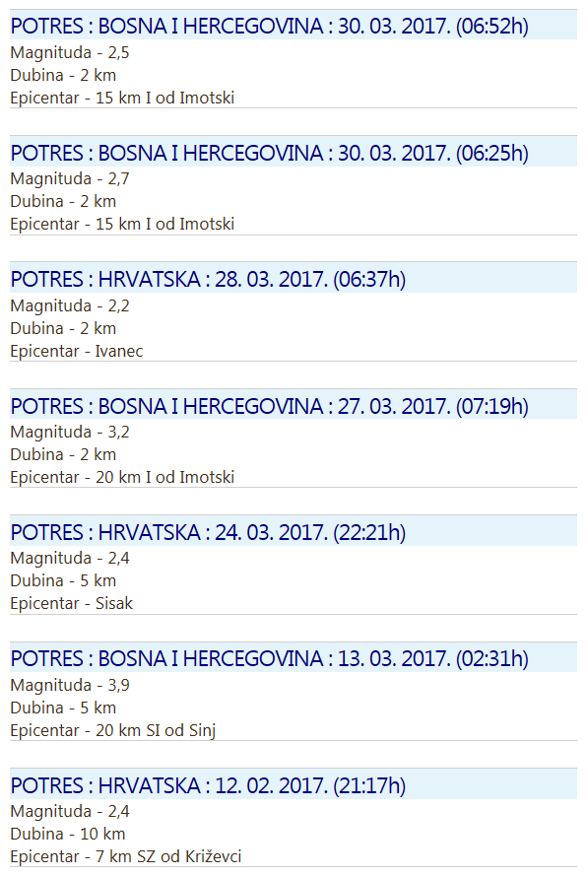
Seismic Risk Assessment
jedan umjereni potres mjesečno u novinama
2,5
Hrvatski katalog potresa
2,7
2,2
3,2
2,4
3,9
2,4

Slide 8
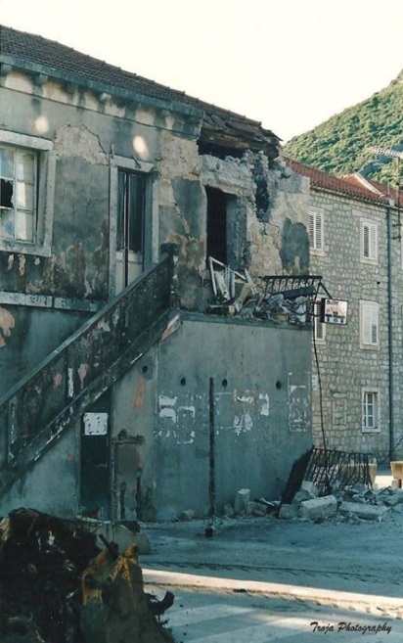
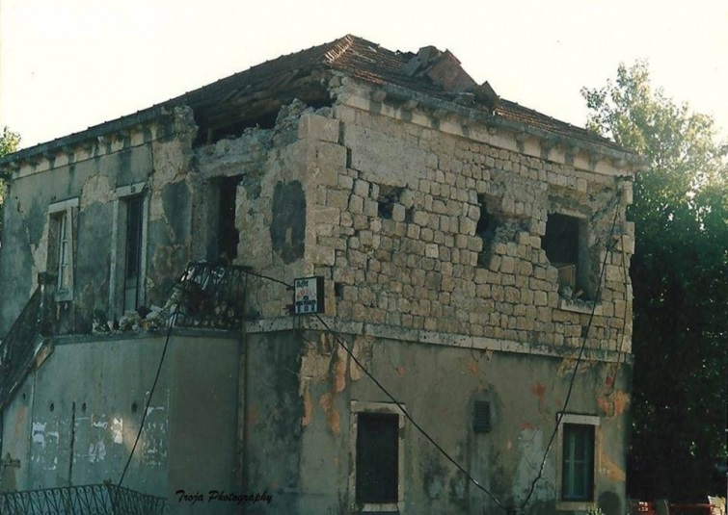
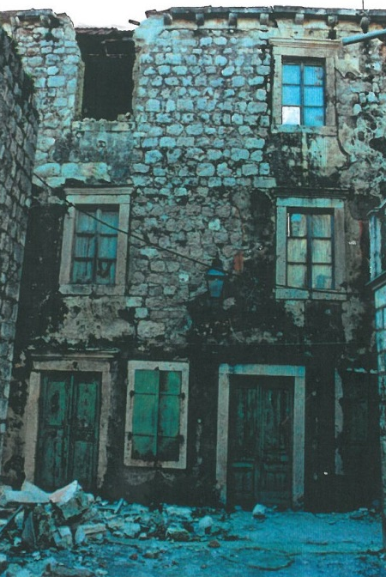
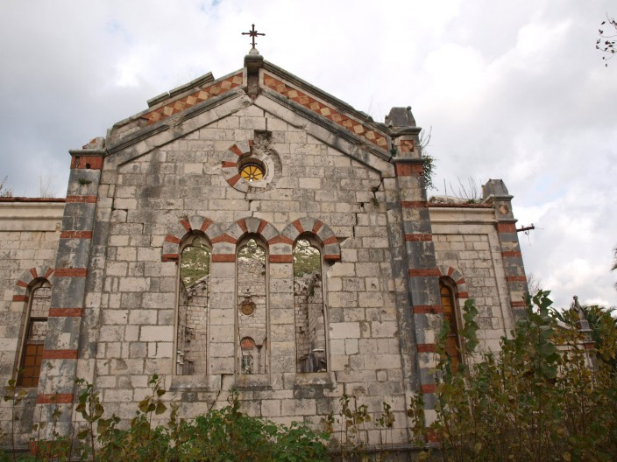
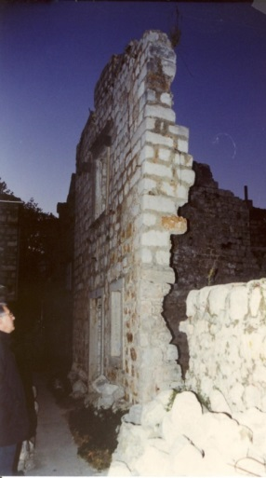
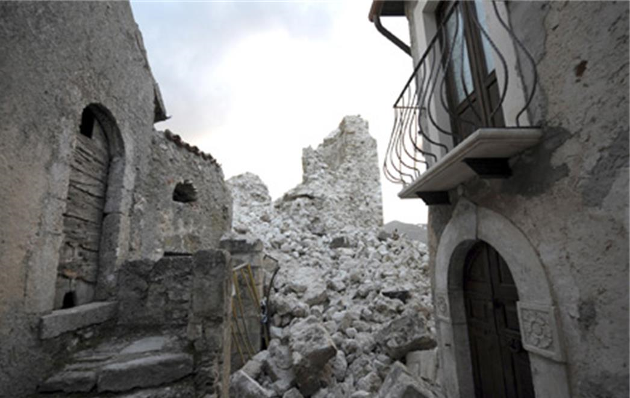
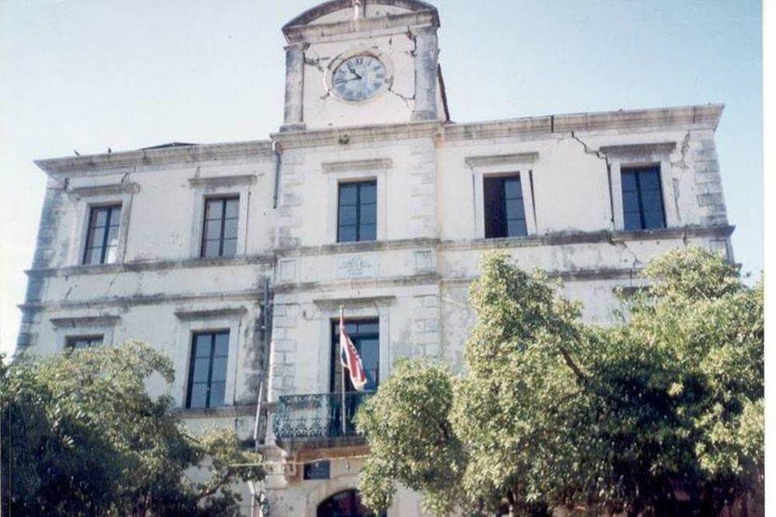

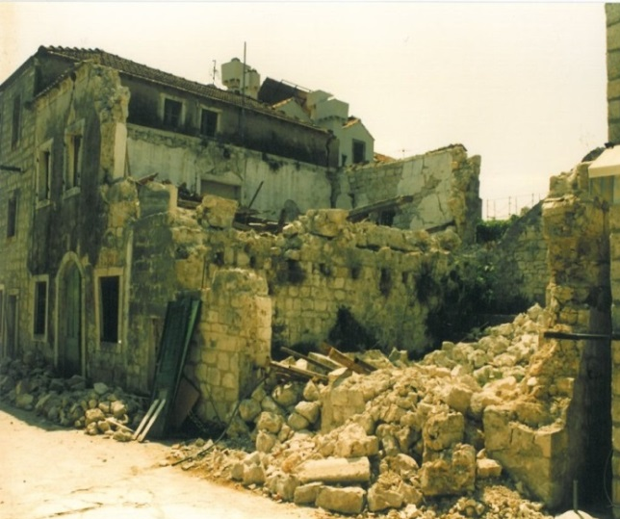
Potres u Stonu (1996)
oštećeno oko 1900 građevina

Slide 9
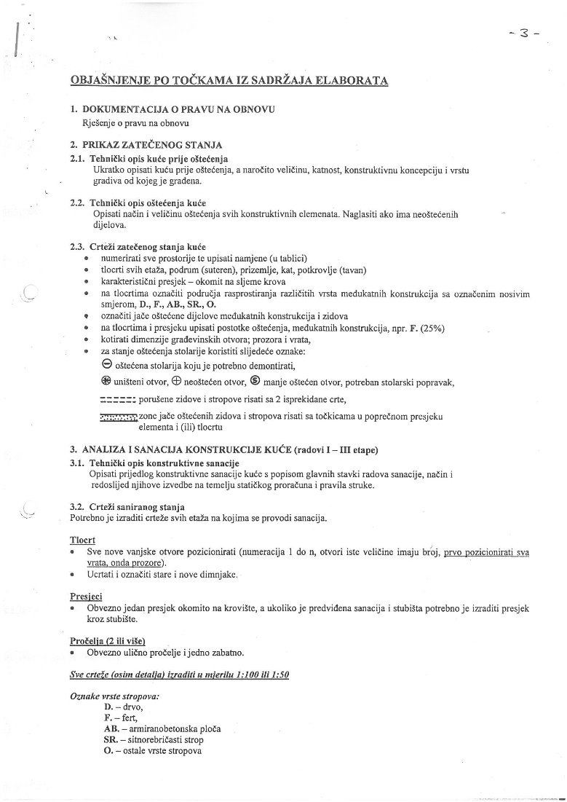
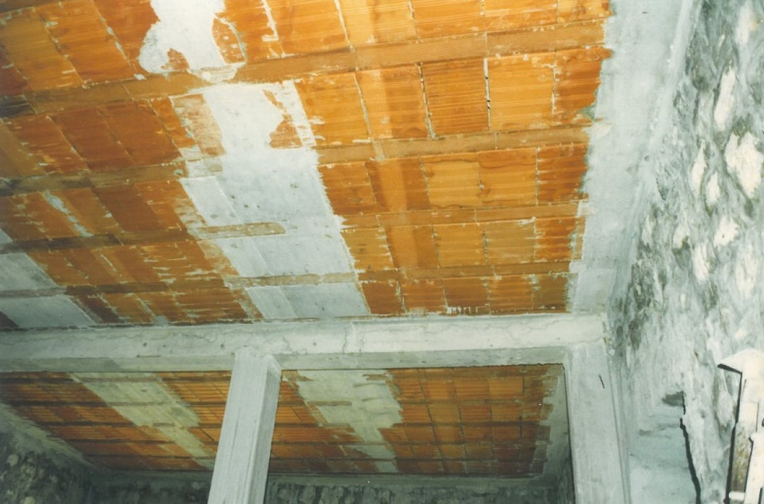
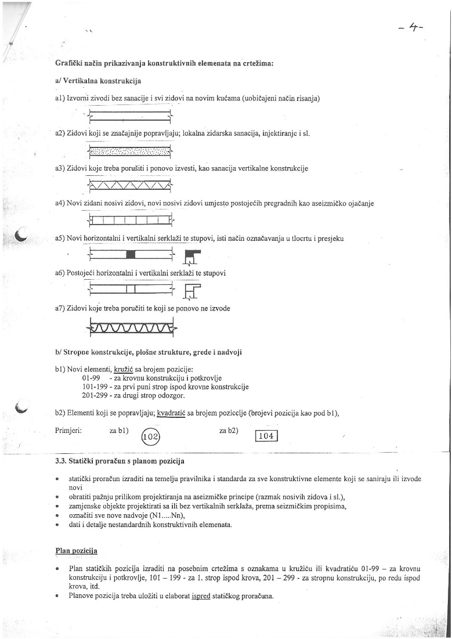
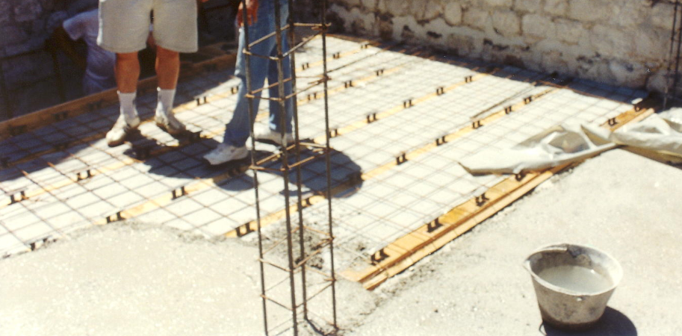
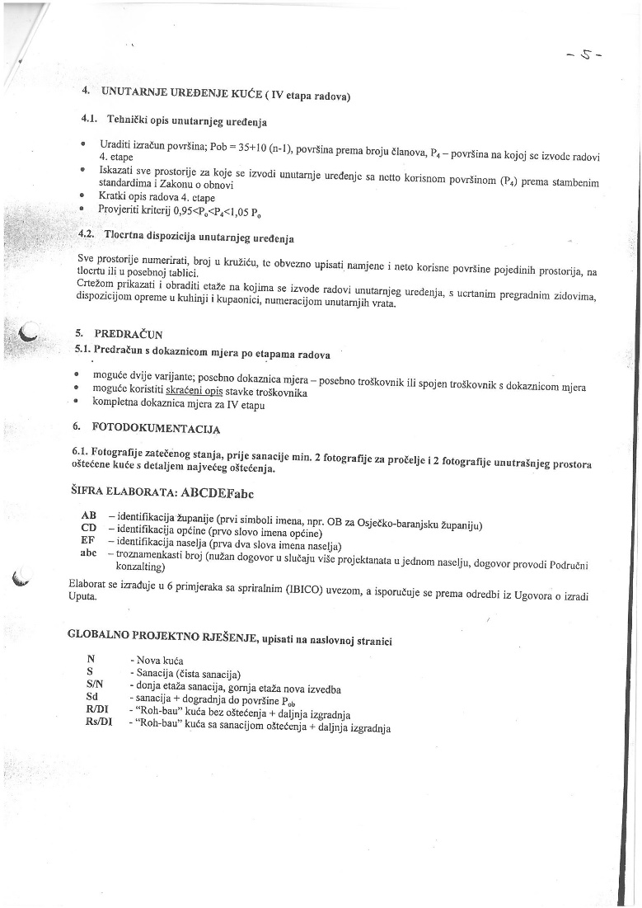
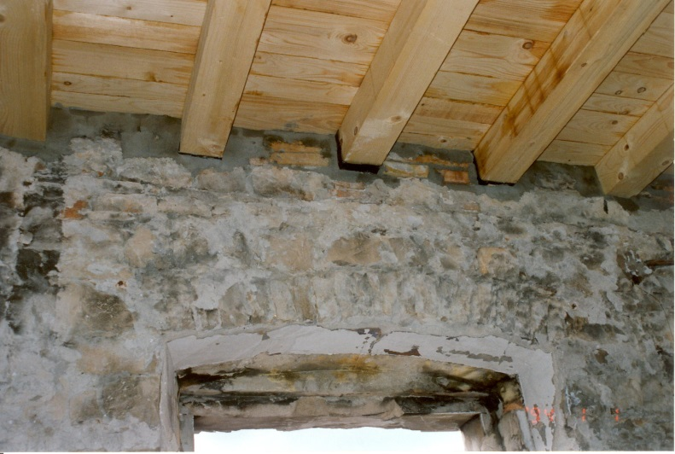
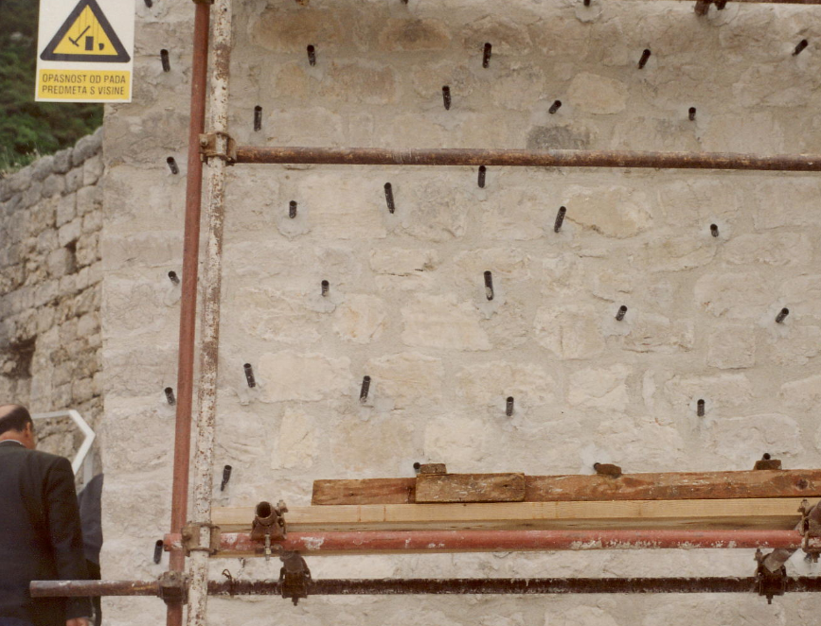
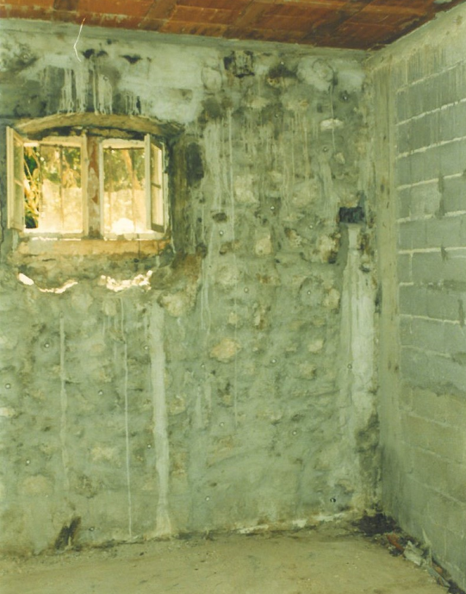
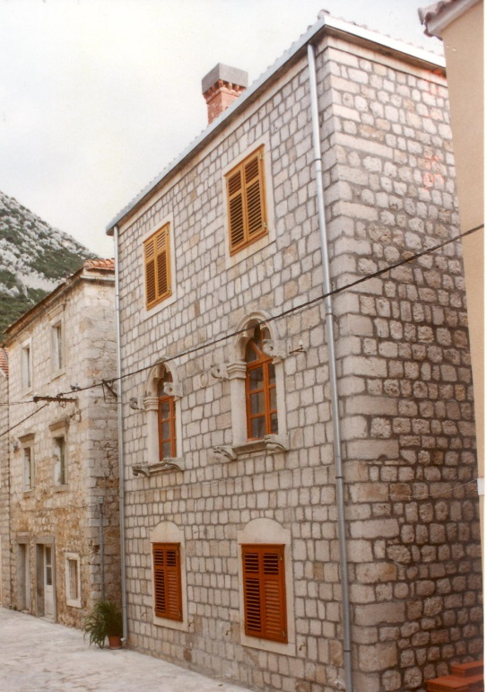
Izazovi u procjeni seizmičkog rizika u Hrvatskoj
Potres u Stonu (1996)
detaljne upute
695 zgrada / 16 firmi / 2 godine
nespremnost sustava na veće katastrofe

Slide 10
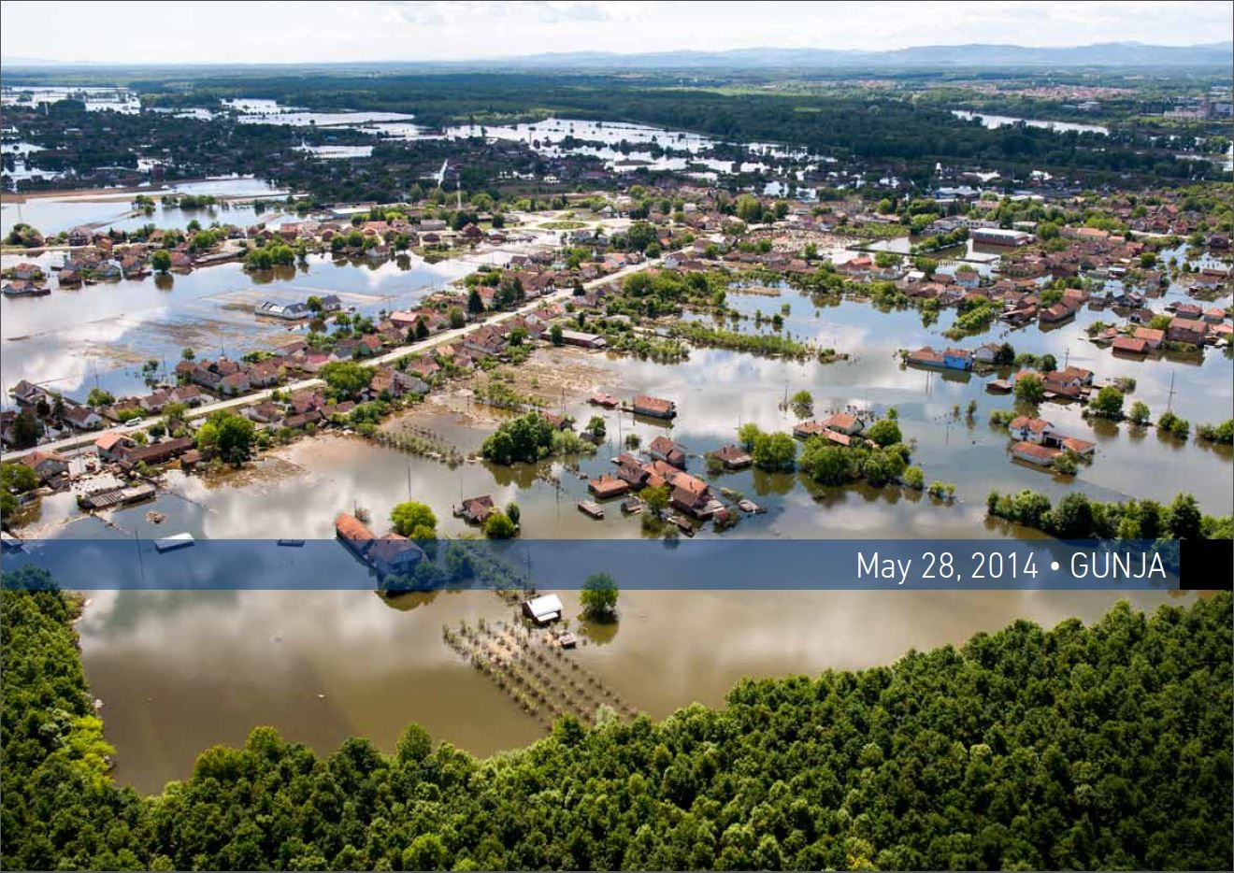
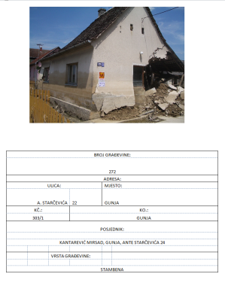
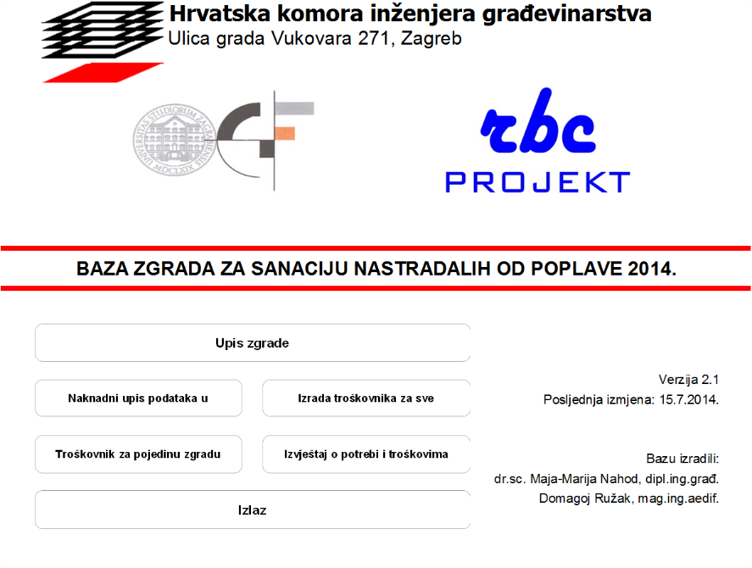
Gunja
procjena oštećenja?
2 689 obiteljskih kuća
4 713 pomoćnih građevina
34 javnih građevina
’’vrijeme još uvijek stoji ?’’

Slide 11
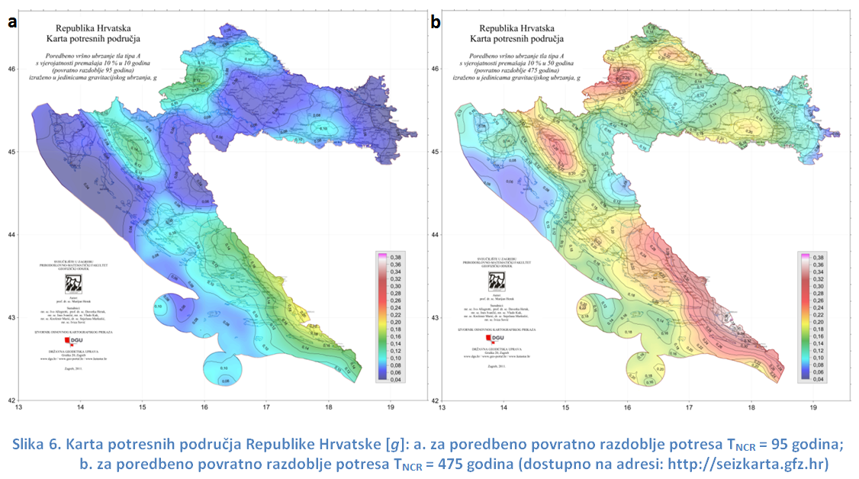
Potres u nekom od većih gradova ?
IZLOŽENO JAČIM POTRESIMA:
više od 30% površine
oko 60% stanovništva
GRAD ZAGREB:
više od 1/5 stanovništva
više od 1/3 ekonomije

Slide 12
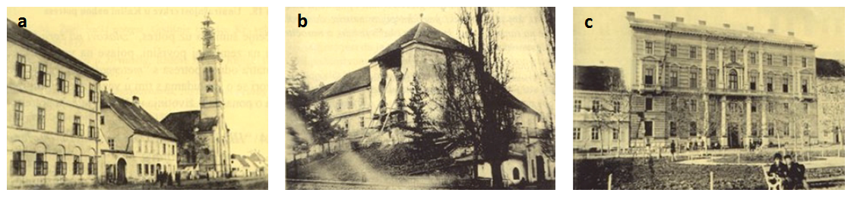
Potres u Zagrebu (1880)
materijalna šteta polovica tadašnjeg godišnjeg državnog proračuna
1758 kuća je bilo oštećeno (tada 30.000 stanovnika)
... u prva 24 sata nakon potresa na zagrebačkom je Glavnom kolodvoru izdano 3800 putničkih karata
svijest o potresima ???
(prijatelji, događa se drugima, poplave?)
ISELJAVANJE
(nespremnost, ’’nebriga’’, vrijeme ’’rehabilitacije’’, radna mjesta, politička stabilnost ...)

Slide 13
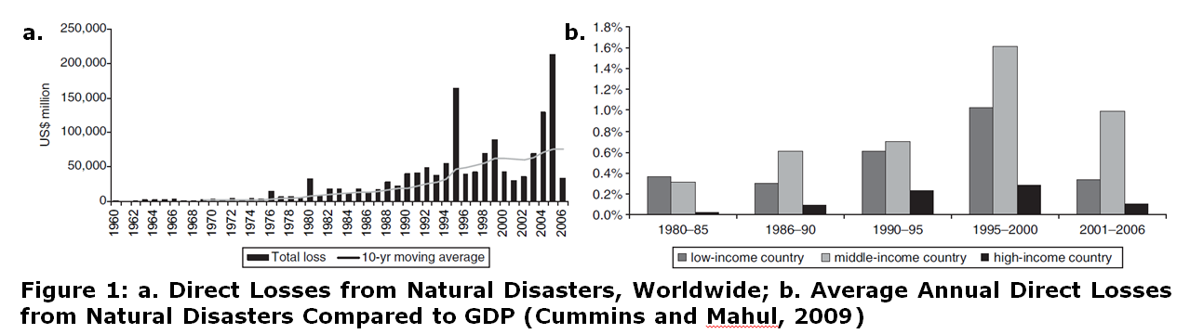
Potres u nekom od većih gradova ?
Izravni gubici u svijetu zbog prirodnih katastrofa
(povećavaju se)
Prosječni godišnji izravni gubici zbog prirodnih katastrofa u postocima BDP-a
... Hrvatska je prema gospodarskim kriterijima klasificirana kao zemlja s višim srednjim dohotkom
... zbog prirodnih katastrofa u odnosu na direktne gubitke u postocima BDP-a najviše su pogođene zemlje sa srednjim dohotkom !!!

Slide 14


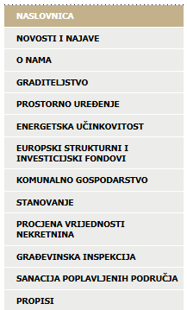
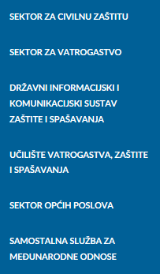

Sustav ???
  strategija ?
  svijest o potresima ?
  odgovorna institucija ?
  državna administracija
  procjene rizika ?
  interventne službe
  procjene kapaciteta / sposobnosti ?
  upravljanje rizicima?
  prevencija ?
  mjere pripravnosti ?
  platforma …

Slide 15
PROCJENE RIZIKA OD POTRESA
Pravilnicima propisane procjene ugroženosti od katastrofa ...
  (Pravilnik o metodologiji za izradu procjena ugroženosti i planova zaštite i spašavanja „Narodne novine“, broj 38/08 i 118/12)
  za državu u cjelini
  za županije i Grad Zagreb (12)
  za gradove i općine (128)
Novi pravilnik za procjene rizika od katastrofa ...
  (Pravilnik o smjernicama za izradu procjena rizika od katastrofa i velikih nesreća za područje Republike Hrvatske i jedinica lokalne i područne (regionalne) samouprave, „Narodne novine“, broj br. 65/16)
  usklađen s smjernicama EK
  planiraju se izraditi tijekom 2018 i 2019

Slide 16
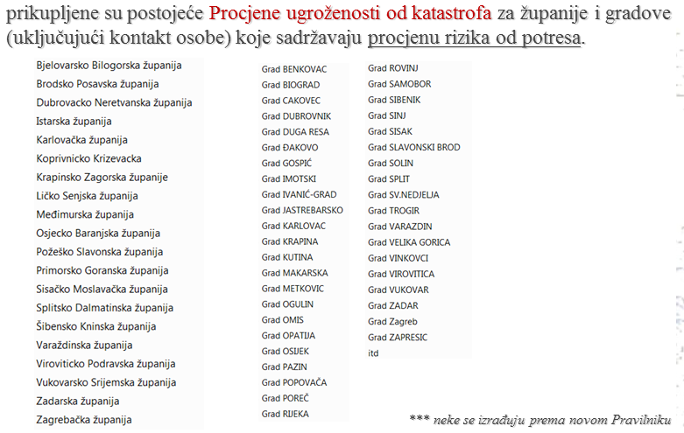
PROCJENE RIZIKA OD POTRESA

Slide 17

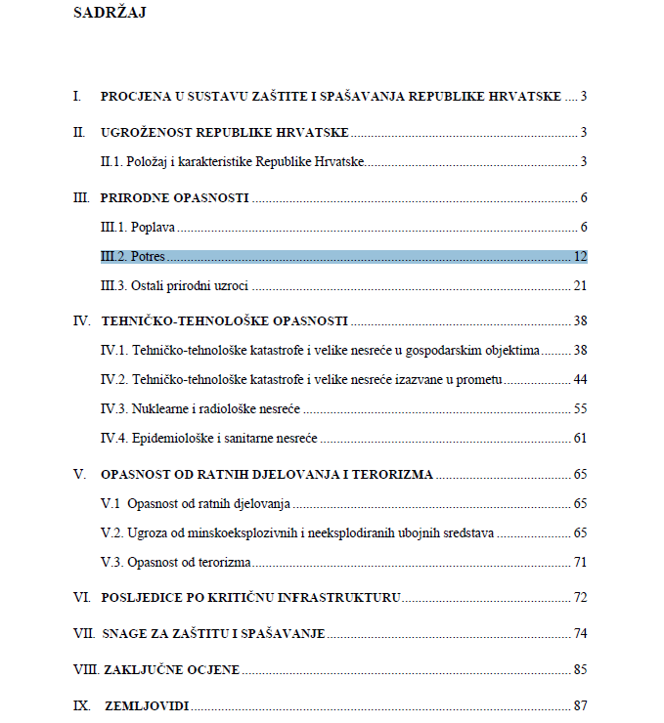
PROCJENE RIZIKA OD POTRESA
jedan od rizika ???
potres ???
neujednačena metodologija i razina ekspertize
MANJKAVOSTI BAZA PODATAKA !!!

Slide 18
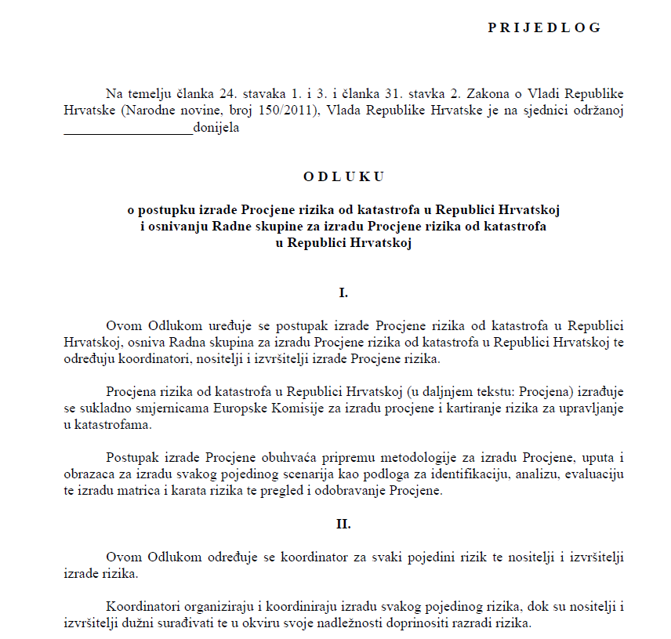
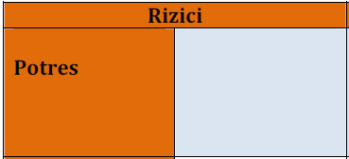
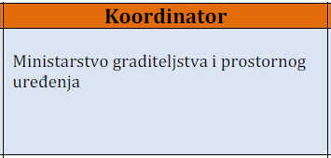
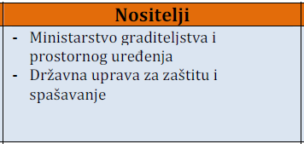
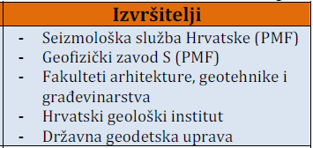
... po ’’direktivi’’ od Europske Komisije!

Slide 19
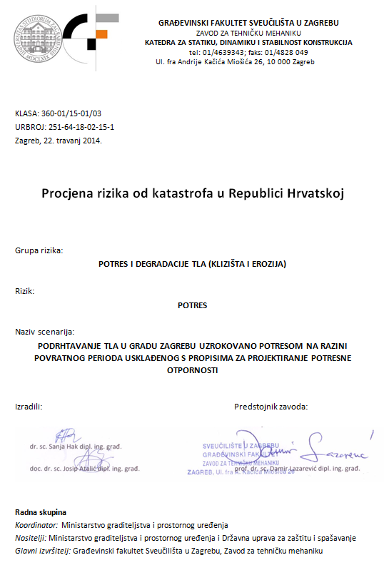
PROCJENE RIZIKA OD POTRESA
Identifikacija rizika (scenarija) za potres (2014)
Procjena rizika od katastrofa u RH (2015)
  Rizik: POTRES
  Scenarij: Grad Zagreb
  Radna skupina: ...
  pretpostavljaju organizirani sustav
Procjena složenog rizika od katastrofa u Republici Hrvatskoj (2015)
  Potres i poplava ...
  ...
Procjena rizika za županije (2015)
  Analiza procjena rizika za sve županije i gradove
Ažurirana procjena rizika od potresa (2018)
  Scenarij: Grad Zagreb

Slide 20
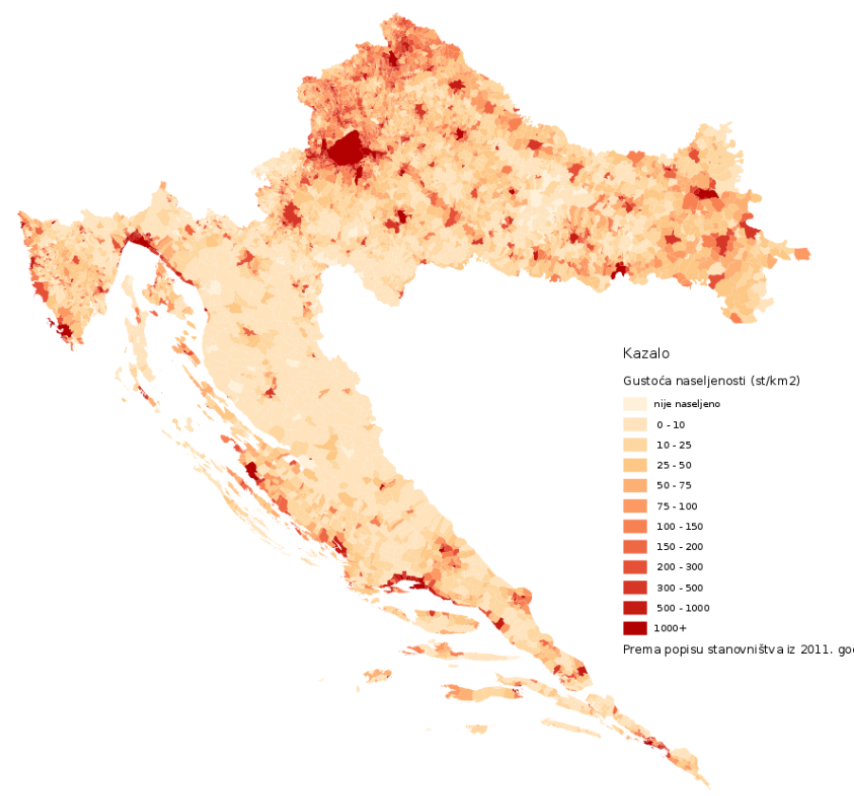
SCENARIJI
najvjerojatniji neželjeni događaj
događaj s najgorim mogućim posljedicama
glavni grad
> 20% (1/5) stanovništva
> 33% (1/3) ekonomije

Slide 21
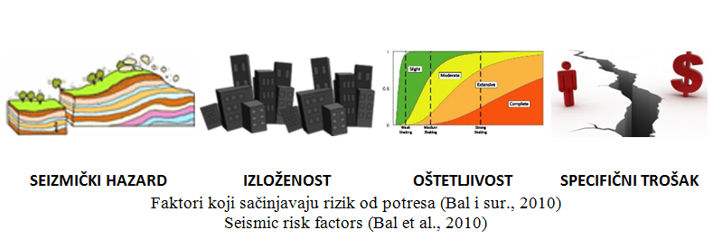
PROCJENE RIZIKA OD POTRESA
Scenarij:
PODRHTAVANJE TLA U GRADU ZAGREBU UZROKOVANO POTRESOM NA RAZINI POVRATNOG PERIODA USKLAĐENOG S PROPISIMA ZA PROJEKTIRANJE POTRESNE OTPORNOSTI

Slide 22
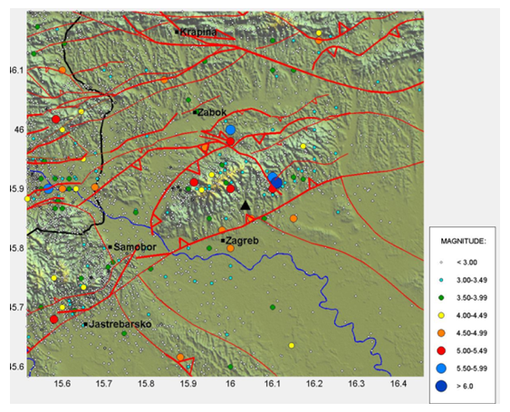
teorija tektonskih ploča
... podvlačenjem Jadranske platforme pod Dinaride, kao posljedica kretanja Afričke ploče u odnosu na Euro-azijsku
zona Zagrebačkog rasjeda
... više seizmički aktivnih epicentralnih područja (područje Medvednice), gdje je definirano nekoliko rasjeda koji se spajaju na dubini od 8 km
postojeći podaci za jačinu potresa
... u sjevernom i sjeveroistočnom dijelu grada Zagreba može iznositi VII. do IX. stupnjeva (MCS), a u zapadnom i južnom dijelu grada Zagreba od VII. do VIII. stupnjeva (MCS)
Epicentri potresa i sustav rasjeda na zagrebačkom području (PMF, Zagreb)

Slide 23

karte seizmičkog hazarda
... temeljem statističkih analiza raspoloživih povijesnih podataka i složenih seizmičkih proračuna (2012)
... hrvatski Nacionalni dodatak važećih Europskih propisa za projektiranje potresne otpornosti konstrukcija (Eurocode 8)
... dodatno povećanje (amplifikacija) jer se većina tala može svrstati u tip B (nanosi vrlo gustog pijeska, šljunka ili vrlo krute gline)
Iznosi vršnih ubrzanja za Zagreb i okolicu za povratno razdoblje od 475 g. (čvrsta stijena)
http://seizkarta.gfz.hr
(Geofizički odsjek PMF-a, Zagreb)

Slide 24

... revidirati, nadopunjavati karte (u planu) hazarda jer u prosjeku se u Hrvatski katalog potresa godišnje unosi preko 10 000 potresa (AKTUALNO)
  seizmički hazard relativno dobro definiran
trenutno se rade i detaljnija mikrozonacijska mjerenja (dostupna samo za pojedine dijelove grada)

Slide 25

  vrlo slabo definirana
ne postoje baze podataka !!!
... nepoznate karakteristike stambenog fonda
... postojeći statistički podaci su neprilagođeni
... nema klasifikacija konstrukcija (taksonomija)
približne (načelne) klasifikacije
... Europski projekt NERA
... raspoloživi podaci o postojećem fondu građevina u Europskim državama
... Google Street View aplikacije
... temeljem upitnika
Zastupljenost stambenih jedinica po tipovima građevina u Hrvatskoj iz projekta NERA
(Crowley i sur., 2014)

Slide 26




Slide 27



NE POSTOJE BAZE PODATAKA
nepoznate karakteristike stambenog fonda, postojeći statistički podaci su neprilagođeni
primjerice STAMBENE JEDINICE (ne zgrade), nema klasifikacija konstrukcija (taksonomija)

Slide 28

  inicijative za bolje baze podataka !!!
Studija za saniranje posljedica potresa (2013 - danas)
... ’’krpanje’’ rupa (svašta)
... detaljne numeričke i eksperimentalne analize specifičnih/ karakterističnih građevina
  Izloženost fonda građevina je vrlo slabo definirana
  u Zavodu za statistiku uglavnom ne postoje podaci o građevinama, a ostale baze su nepovezane
  veliki broj nezakonito izgrađenih ili rekonstruiranih zgrada (u Zagrebu je zaprimljeno preko 100.000 zahtjeva za legalizaciju)
  približne (načelne) klasifikacije
  REKONSTRUKCIJE (baze podataka?)
Potresni rizik grada Zagreba - Infrastruktura, stanovništvo, građevine i kulturna dobra, PRIJEDLOG PROJEKTA
... Aničić, D. i suradnici (2014)
... analiza stambenog fonda zgradu po zgradu (napokon !!!)
Područja karakterističnih tipova građevina u gradu Zagrebu
(Jugomont JU-60 - ''limenka'')

Slide 29

  ... s nepouzdanim podacima vrlo je teško procijeniti očekivano ponašanje građevine odnosno odrediti rasprostranjenost oštećenja prema razmjeru nepovoljnog utjecaja na nosivost konstrukcijskog sustava građevine (razvrstati u stupnjeve)
odabir metodologije ?!?
... važna komponenta procjene seizmičkog rizika
... cilj je određivanje vjerojatnosti zadane razine oštećenja određene vrste zgrade zbog zamišljenog potresa (scenarija)
... empirijski / analitički / hibridni
...
  studenti svoju kuću
  (zadnja godina fakulteta)
  kriterij ???
PRIMJENJIVE ?!?
(stambeni fond s toliko nepoznanica i specifičnosti, rezultati detaljnih ekperim. i numeričkih analiza,...)

Slide 30





    KRITERIJI:
        Human impacts
        Economic and environmental
        Political/social impacts
risk matrix

Slide 31


Slide 32


Obrazac za procjenu očekivanog oštećenja karakterističnih tipova građevina pri djelovanju potresa ...
Obrasci (gradskim četvrtima)
Prilagođene postojećim statističkim podacima
Iskustvene procjene (stručnjaci)
Oštećenja po EMS-98 skali

Slide 33




korišteni podaci
iskustvene procjene po Obrascima
postojeće Procjene ugroženosti od katastrofa
postojeće Studije za saniranje posljedica potresa
postojeće ’’radne’’ materijale za prijavu projekata
...
  Procjene oštetljivosti su vrlo upitne, ali ...
  zadovoljavaju ’’tražene’’ kriterije
  podloge za donošenje strategija (ulaganja) ?!?
  ...

Slide 34


  Postotak srušenih zgrada u odnosu na ukupan broj zgrada u mjesnom odboru
Ažurirana procjena rizika od potresa (2018)
  Scenarij: Grad Zagreb

Slide 35



... zbog prirodnih katastrofa u odnosu na direktne gubitke u postocima BDP-a najviše su pogođene zemlje sa srednjim dohotkom (Cummins and Mahul, 2009) !!!
Specifični društveni i ekonomski gubici (trošak)
direktni / indirektni
veliki postotak BDP-a ?!?
  Procjene gubitaka su vrlo nepouzdane, ali ...
  daleko premašuju sve zadane kriterije propisane od EK
  daleko premašuju vrijednosti gubitaka dobivenih iz procjena ostalih rizika
  ...

Slide 36
  relativno dobro definiran
  ne postoje podaci
  procjene vrlo upitne
  procjene vrlo nepouzdane
  karta potresnih područja RH
  približne (načelne) klasifikacije
  problematična primjena metoda
  premašuju sve zadane kriterije
  dodatna detaljna istraživanja
  nezakonite građevine
  zadovoljavaju ’’tražene’’ kriterije
  veće od ostalih rizika
NEPRIHVATLJIV RIZIK
strategije, procjene kapaciteta, umanjenje posljedica, upravljanje rizicima, …

Slide 37

ostali izazovi u procjenama ...
KRITIČNA INFRASTRUKTURA
    zdravstvene ustanove
    obrazovne ustanove
    javne službe
    energetika
    vodno gospodarstvo
    gospodarstvo
    promet
    komunikacija
    povijesne građevine
    ...

Slide 38
ostali izazovi u procjenama ...
većina zgrada je izgrađena prije više od 50 godina, a starost građevina kritične infrastrukture (bolnice, institucije državne uprave i slično) nerijetko premašuje i 100 godina ...
kvalitetno definirati evakuacijske puteve čiji elementi (uključujući mostove i nadvožnjake) nisu značajno ugroženi i povezati bolnice iz starog dijela grada s ostatkom
oštećenja industrijskih objekata uz izravne troškove zbog oštećenja građevina i opreme mogu zbog odgode spremnosti za rad uključivati dodatne posljedice (gospodarstvo, okoliš i slično)
vrlo rijetko postoji organizirani sustav ulaganja u održavanje građevina, a o eventualnom seizmičkom ojačanju se najčešće niti ne govori.
svijest o potresima nije razvijena pa se propuštaju prilike povezati seizmička ojačanja s ostalim aktivnostima za koja su dobivena sredstva iz EU (primjerice energetska obnova), a troškovi bi bili veći tek oko 25% ne iskorištavaju se ni izvještaji o energetskoj obnovi zgrada za kreiranje ili obogaćivanje baze podataka o građevinama.

Slide 39
ostali izazovi u procjenama ...
SEIZMIČKA OJAČANJA GRAĐEVINA
  ne postoji tradicija / organizirani sustav (održavanje)
  EK preporuke !!!
  nedovoljno razvijena svijest o potresima (davno)
  manjak financijskih sredstava (vječiti), ali propuštamo priliku ...
troškovi seizmičkog ojačanja oko 100 – 150 EUR/m².
Odnosi se na troškove konstruktivnih intervencija, te se ovakve vrijednosti mogu zadržati ako se radovi ojačanja provode u isto vrijeme kao i radovi energetske obnove ili obnove fasada.
Kada se uzimaju u obzir troškovi pripremnih radova, radova uklanjanja žbuke i završnih slojeva zgrade, te troškovi ponovnog postavljanja fasade, troškovi ojačanja iznose oko 25 % ukupnih troškova koji se provode i prilikom obnove fasada.
  barem bazu podataka ?!?

Slide 40

STUDIJA ZA SANIRANJE POSLJEDICA POTRESA
Studija za saniranje posljedica potresa radi se u okviru PROJEKTA 11 Ureda za upravljanje u hitnim situacijama Grada Zagreba, u skladu s:
Pravilnikom o metodologiji za izradu procjena ugroženosti i planova zaštite i spašavanja (Narodne novine 38/2008)
Zakonom o zaštiti i spašavanju (Narodne novine 174/2004, 79/2007, 38/2009 i 127/2010).
2013 – 2018 (VI. faza u izradi)

Slide 41




STUDIJA ZA SANIRANJE POSLJEDICA POTRESA
Most slobode
3. Faza studije (2015.)
1] Tipovi građevina na području grada Zagreba
2] Primjeri procjene potresne otpornosti i proračuna zgrada
3] Primjeri procjene potresne otpornosti i proračuna mostova
4] Pregled građevina nakon potresa

Slide 42


















karakteristične građevine u dijelovima grada
organizacija
sustava
pregled oštećenja nakon djelovanja potresa
inženjersko iskustvo
(inženjerske procjene)
’’limenke’’
numerički modeli
prioriteti ?!?
provjera metoda
interventne službe
mjerenja ambijentalnih vibracija
karta s prikazom rezulta
rast grada kroz povijest

Slide 43


Izazovi u procjeni seizmičkog rizika u Hrvatskoj
EKSPERIMENTALNA ISPITIVANJA
Eksperimentalno određeni dinamički parametri (vlastite frekvencije, koeficijenti prigušenja i oblici titranja), nerazorna ispitivanja, brza i ekonomična provedba
Kalibracija numeričkog modela
NUMERIČKI MODELI
temeljeni na metodi konačnih elemenata, programski paketi ETABS i SAP2000 (Sveučilište Berkeley), za svaku analiziranu konstrukciju izdvojeni su kritični elementi konstrukcije te je dana procjena oštećenja prema Europskoj makroseizmičkoj ljestvici (EMS 98),
  iskustva ?!?
  (rekonstrukcije)

Slide 44

STUDIJA ZA SANIRANJE POSLJEDICA POTRESA
brojni problemi/nepoznanice/izazovi/...
rasipanje reultata brzih i detaljnijih procjena
pouzdanost procjena ?!?
ojačanja zgrada ?!?

Slide 45
Building stock
numerical models database for characteristic/specific type of buildings
experimental testing (ambient vibrations, OMA) used for model calibration
  some reinforced concrete buildings showed to be much weaker than expected
  some hospitals are reconstructed and enlarged many times (without docum.)
  real first period of vibrations (torsion, coupled, shape, etc.)
  soil – fundation interaction
  identification of critical structural elements
  etc.
  EXPERIENCE
  .
Paper ID: 11780
45

Slide 46




Opća bolnica u Dubrovniku

Slide 47




Primjena rezultata …

Slide 48


ostali izazovi u procjenama ...
PREGLEDI OŠTEĆENJA GRAĐEVINA NAKON POTRESA
  SUSTAV ???
  ... obrazac (Ston, poplave, ...)
  ... edukacija
  ... terenske vježbe (prijenos znanja, Matilda)
  ...

Slide 49



VJEŽBA: Zadatak 3

Slide 50



VJEŽBA: Zadatak 7
naglavnica izmaknuta
’’tordiran’’ stup
otpadaju dijelovi
armatura je otvorena

Slide 51

umjesto zaključka ...
  još uvijek NE POSTOJE pouzdane procjene rizika
  glavni problem su MANJKAVE BAZE PODATAKA
  iskoristiti postojeća znanja iz EU i preskočiti neke korake
  iskoristiti EU projekte (prioritet)
  iskoristiti ’’popularnu’’ energetsku učinkovitost
  prikloniti se ostalim ’’osviještenijim’’ rizicima (požare, poplave)
  prilagoditi popis stanovništva za baze podataka (2021)
  ažuriranje katastra i slično za povezivanje baza podataka
... pomalo
... jako polako
... nije uspjelo
  potrebno je razmotriti rizik od potresa na SUSTAVAN I CJELOVIT NAČIN (iskoristiti sva raspoloživa znanja i iskustva)

Slide 52



... još uvijek imamo vremena reagirati prije katastrofe (iseljavanje)
CENTAR ZA POTRESE
Katedra za Statiku, Dinamiku i Stabilnost konstrukcija
inženjeri stručnjaci
naši znanstvenici u inozemstvu
EU centri (ITA, TUR, ...)
Komora Građevinara
Regionalni centri
Veleučilište Velika Gorica
CENTAR
ZA
POTRESE
Ministarstva
GF Zagreb
DUZS
GF Osijek
PMF Geofizika
GF Split
GF Rijeka
povezati !!!

